Slide 1



x

Slide 2
5. DML

Slide 3
기초 조회 쿼리
✅ MySQL 기초 조회 쿼리
명령어 | 역할 / 설명 | 예시 명령어 | 비고
USE | 사용할 데이터베이스 선택 | USE my_database; | 이후 쿼리의 기본 DB로 설정
SHOW | 데이터베이스, 테이블 등 목록 확인 | SHOW DATABASES; | 다양한 대상 확인 가능
 |  | SHOW TABLES;
DESCRIBE 또는 DESC | 테이블의 구조(컬럼, 자료형 등) 확인 | DESC users; | 테이블 스키마 확인 용도
 |  | DESCRIBE users;

Slide 4
데이터 조작어 (DML, Data Manipulation Language)

Slide 5
DML
💡 데이터를 조작(Manipulate)하는 명령어들을 의미함
📌 주요 명령어: SELECT, INSERT, UPDATE, DELETE
명령어 | 설명
SELECT | 테이블에서 데이터를 "조회"
INSERT | 테이블에 데이터를 "삽입"
UPDATE | 기존 데이터를 "수정"
DELETE | 데이터를 "삭제"

Slide 6
CRUD
💡 대부분의 컴퓨터 소프트웨어가 가지는 기본적인 처리 기능
데이터베이스에서 데이터를 생성(Create), 조회(Read), 수정(Update), 삭제(Delete)하는 네 가지 기본 작업을 의미
이름 | 조작 | SQL
Create | 생성 | INSERT
Read | 읽기 | SELECT
Update | 갱신 | UPDATE
Delete | 삭제 | DELETE

Slide 7

INSERT 문
💡 테이블에 새로운 데이터를 추가할 때 사용
컬럼명과 값은 순서와 개수가 일치해야 함
필드를 명시하지 않는 경우 테이블의 모든 컬럼에 값을 순서대로 추가해야 함

Slide 8
INSERT 문
💡 my_shop DB에 INSERT 해보자!
✅ customer 테이블 데이터
cust_id | cust_name | address | phone | birth
C001 | 김민수 | 서울시 | 01012345678 | 1990-05-14
C002 | 이영희 | 부산시 | 01023456789 | 1985-08-22
C003 | 박철수 | 대전시 | 01034567890 | 1992-11-02
C004 | 정유진 | 광주시 | 01045678901 | 1998-01-19
C005 | 한지민 | 수원시 | 01056789012 | 1996-06-30
C006 | 최우성 | 서울시 | 01067890123 | 1989-03-15
C007 | 장윤아 | 대구시 | 01078901234 | 1994-10-05
C008 | 오태식 | 인천시 | 01089012345 | 1987-02-25
C009 | 류수정 | 서울시 | 01090123456 | 1995-07-08
C010 | 배진영 | 부산시 | 01001234567 | 1993-12-12

Slide 9
INSERT 문
💡 my_shop DB에 INSERT 해보자!
✅ orders 테이블 데이터
order_id | cust_id | prod_name | price | amount
(자동) | C001 | 커피머신 | 120,000 | 1
(자동) | C003 | 노트북 | 950,000 | 1
(자동) | C002 | 헤드폰 | 85,000 | 2
(자동) | C001 | 모니터 | 250,000 | 1
(자동) | C005 | 의자 | 130,000 | 1
(자동) | C004 | 키보드 | 45,000 | 2
(자동) | C007 | 마우스 | 32,000 | 3
(자동) | C009 | 조명등 | 28,000 | 1
(자동) | C008 | 휴대폰 | 990,000 | 1
(자동) | C010 | 게임기 | 480,000 | 1

Slide 10
실습1. DDL 종합연습 및 INSERT
🚀DML 연습에 사용할 DB를 직접 만들어 봅시다.
데이터베이스 이름이 codingon_db인 데이터베이스를 생성하세요.
단, 동일한 이름의 DB가 이미 존재하면 삭제하고 새로 생성
db생성 후 앞으로 사용할 데이터베이스를 codingon_db로 지정

Slide 11
실습1. DDL 종합연습 및 INSERT
다음 조건에 맞는 class 테이블을 생성하세요.
class_id: CHAR(5), 기본키, NOT NULL
class_name: VARCHAR(30), NOT NULL
category: VARCHAR(20)
room : CHAR(5), NOT NULL
start_date: DATE 형식

Slide 12
실습1. DDL 종합연습 및 INSERT
다음 조건에 맞는 student 테이블을 생성하세요.
student_id: INT, AUTO_INCREMENT, 기본키
name: VARCHAR(20), NOT NULL
age: INT
gender : ENUM(‘남’, ‘여‘)
class_id: CHAR(5), NOT NULL, class 테이블의 class_id 참조 (외래키)
join_date: DATE 형식

Slide 13
실습1. DDL 종합연습 및 INSERT
class 테이블에 다음 데이터를 삽입하세요.
class_id | class_name | category | room | start_date
CLS01 | 프론트엔드 12기 | 프론트엔드 | B-101 | 2024-01-08
CLS02 | 백엔드 8기 | 백엔드 | B-102 | 2024-02-05
CLS03 | AI 엔지니어 3기 | AI | C-201 | 2024-03-01
CLS04 | 모바일 앱 개발 5기 | 모바일 | A-301 | 2024-04-10
CLS05 | UI/UX 디자인 6기 | 디자인 | D-401 | 2024-05-15
CLS06 | 데이터 분석 2기 | 데이터분석 | B-201 | 2024-06-03
CLS07 | 클라우드 인프라 1기 | 클라우드 | E-102 | 2024-06-24
CLS08 | 게임 프로그래밍 4기 | 게임개발 | G-301 | 2024-07-15

Slide 14
실습1. DDL 종합연습 및 INSERT
student 테이블에 다음 데이터를 삽입하세요.
student_id | name | age | gender | class_id | join_date
(자동생성) | 정국 | 25 | 남 | CLS01 | 2024-01-08
(자동생성) | 장원영 | 21 | 여 | CLS01 | 2024-01-09
(자동생성) | 변우석 | NULL | 남 | CLS02 | 2024-02-05
(자동생성) | 고윤정 | 24 | 여 | CLS02 | 2024-02-06
(자동생성) | 안유진 | 23 | 여 | CLS03 | 2024-03-01
(자동생성) | 이도현 | 26 | 남 | CLS03 | 2024-03-02
(자동생성) | 박채영 | NULL | 여 | CLS04 | 2024-04-10
(자동생성) | 박보검 | 29 | 남 | CLS04 | 2024-04-11
(자동생성) | 이지은 | NULL | 여 | CLS05 | 2024-05-15
(자동생성) | 오해원 | 22 | 여 | CLS05 | 2024-05-16

Slide 15
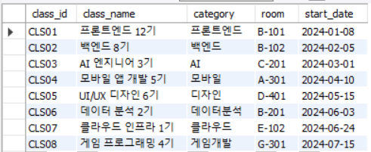
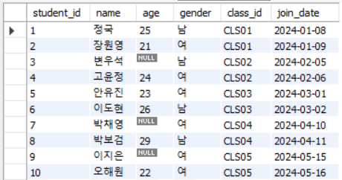
실습1. DDL 종합연습 및 INSERT
✅ class 테이블
✅ student 테이블

Slide 16

SELECT 문
💡 테이블에서 데이터를 조회(read)할 때 사용하는 SQL 구문
질의어 (query) 라고도 함
SQL 문 중 가장 많이 사용되는 문법
✔️ 대괄호([]) 안의 SQL 예약어는 선택적으로 사용 가능
SELECT
조회 결과
Table1
Table2
Table3

Slide 17
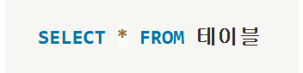
SELECT 문
✅ 전체 컬럼 조회: *
*는 "모든 컬럼"을 의미

Slide 18
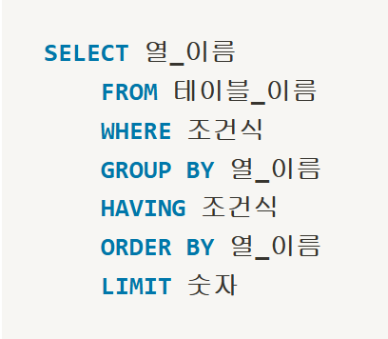
SELECT 문 구성 요소
⚠️ 반드시 순서대로 작성해야 함

Slide 19
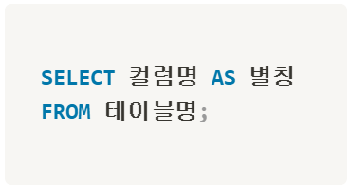
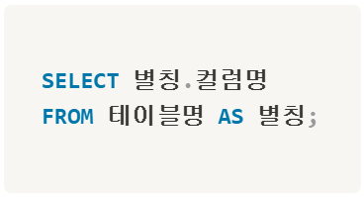
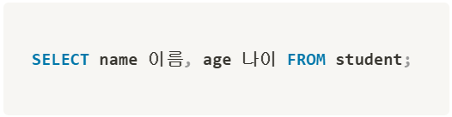
SQL Alias(별칭) 문법 정리
✅ 별칭 기본 문법
✅ AS 생략 가능

Slide 20
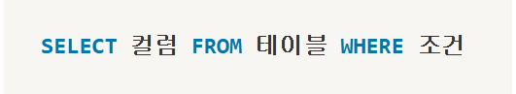
SELECT 문
✅ 조건 지정: WHERE
조건을 지정하여 원하는 행만 조회

Slide 21
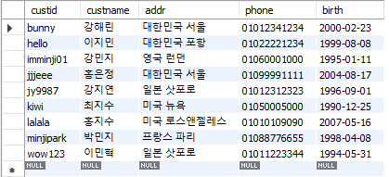


SELECT 내부적 실행 순서
✔️ ex: 홍지수 고객의 주소를 찾으시오.
(1) FROM customer
(2) WHERE custname=‘홍지수’
(3) SELECT addr

Slide 22
WHERE 절
💡 조건을 지정하여, 명령어가 어떤 행에만 적용될지 결정함
📌 WHERE절의 활용
SQL 구문 | 사용 예시
SELECT | 원하는 조건의 데이터만 조회
UPDATE | 조건에 맞는 행만 수정
DELETE | 조건에 맞는 행만 삭제

Slide 23
조건 연산자 – 비교 연산자
✅비교 연산자
연산자 | 의미 | 예시
= | 같다 | WHERE name = '홍길동'
!= 또는 <> | 같지 않다 | WHERE major != '컴퓨터공학'
> | 초과 | WHERE age > 20
< | 미만 | WHERE age < 25
>= | 이상 | WHERE age >= 20
<= | 이하 | WHERE age <= 22

Slide 24
조건 연산자 - 논리 연산자
✅논리 연산자
연산자 | 의미 | 예시
AND | 모두 만족 | WHERE age > 20 AND major = '컴퓨터공학'
OR | 하나라도 만족 | WHERE age < 20 OR major = '수학'
NOT | 조건 부정 | WHERE NOT major = '심리학'

Slide 25
조건 연산자 - 범위, 집합, 패턴, NULL
✅ 범위, 집합, 패턴, NULL
구문 | 의미 | 예시
BETWEEN | a와 b 사이의 값 사이에 있으면 참(a,b 값도 포함) | WHERE age BETWEEN 20 AND 25
IN (list) | 리스트의 값중 어느 하나라도 일치하면 참(or) | WHERE major IN ('컴퓨터공학', '수학')
LIKE | 비교 문자열과 형태가 일치하면 사용(%, _ 사용) | WHERE name LIKE '김%'
IS NULL | NULL 값인 경우 true, 아니면 false | WHERE major IS NULL

Slide 26
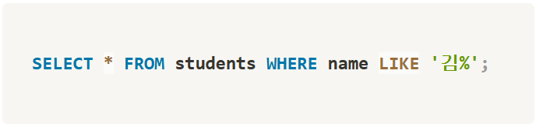
LIKE
💡 패턴 검색

Slide 27
와일드 문자
✅와일드 문자
와일드 문자 | 의미 | 예시
% | 0개 이상의 문자열과 일치 | ‘%서울%’: 서울을 포함하는 문자열
_ | 특정 위치의 1개의 문자 | ‘_민%’: 두번째 글자가 ‘민’인 문자열

Slide 28
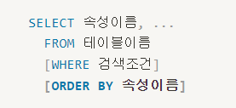
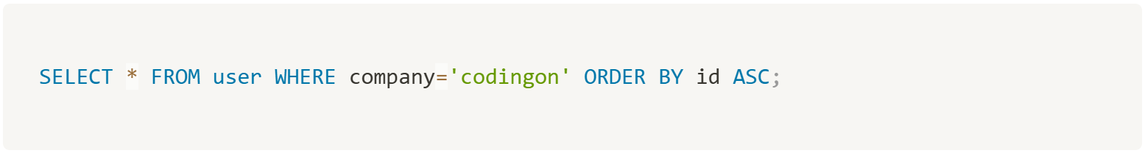
ORDER BY
💡결과 데이터를 정렬
ASC: Ascending, 오름차순 (기본값)
DESC: Descending, 내림차순
📌where 절과 함께 사용 가능
단, where 절 뒤에 나와야 함

Slide 29
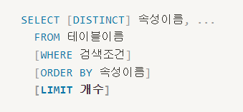
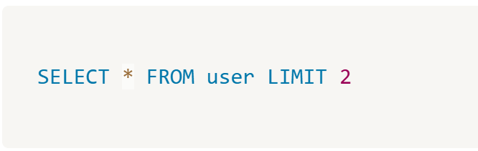
LIMIT
💡출력 개수 제한

Slide 30
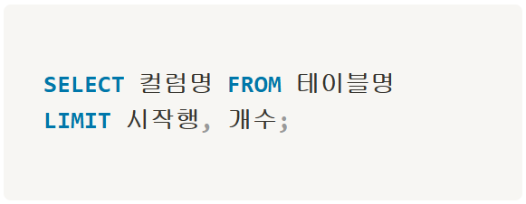
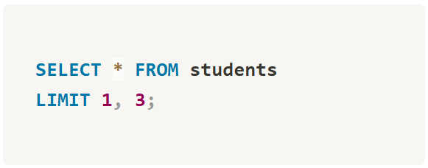
LIMIT
✅OFFSET과 함께 사용
✔️ 2번째 행부터 총 3개 행을 조회

Slide 31
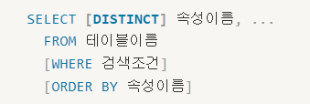
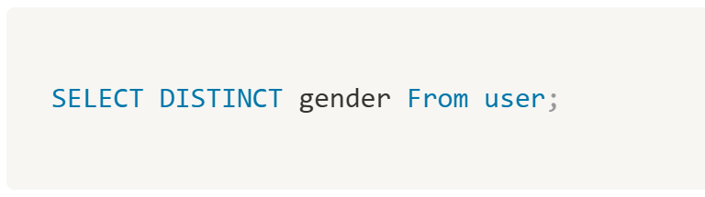
DISTINCT
💡중복된 데이터 제거

Slide 32

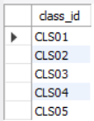
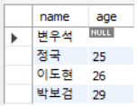
실습2. SELECT 연습하기
🔎codingon_db를 활용해서
student 테이블에서 나이가 25세 이상인 학생의 이름(name)과 성별(gender)을 조회하세요.
student 테이블에서 수강생들이 속한 고유한 반 ID(class_id) 목록을 중복 없이 조회하세요.
student 테이블에서 성별이 '남'인 학생들의 이름과 나이를 나이 오름차순으로 조회하세요.

Slide 33


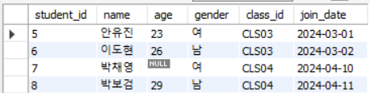
실습2. SELECT 연습하기
🔎codingon_db를 활용해서
student 테이블에서 이름이 ‘이’로 시작하는 수강생의 이름과 class_id를 조회하세요.
student 테이블에서 나이 정보를 입력하지 않은(NULL) 수강생을 모두 조회하세요.
student 테이블에서 수강일(join_date)이 2024년 3월부터 4월 사이인 수강생을 조회하세요.

Slide 34


실습2. SELECT 연습하기
🔎codingon_db를 활용해서
class 테이블에서 가장 최근에 개설된 3개의 수업 정보를 조회하세요.
student 테이블에서 반 ID가 CLS01, CLS02, CLS03 중 하나이고, 이름에 '정' 또는 ‘영'이 포함된 수강생을 이름순으로 조회하세요.
Notes:
practice_01.sq

Slide 35
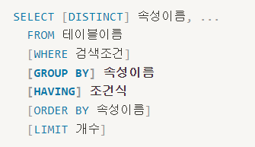
GROUP BY
💡같은 값을 가진 행끼리 하나의 그룹으로 묶어 줌
→ 각 그룹에 대해 집계 함수를 적용하여 계산
📌집계 함수
함수 | 설명
COUNT() | 행의 개수를 반환
SUM() | 총합을 계산
AVG() | 평균을 계산
MAX() | 최대값을 반환
MIN() | 최소값을 반환

Slide 36
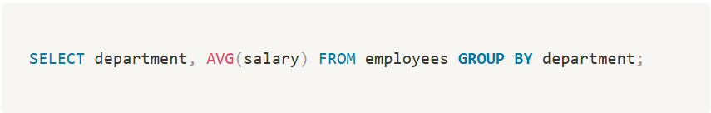
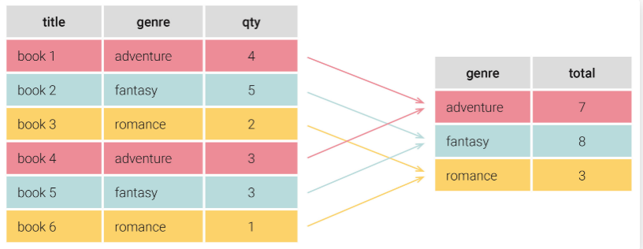
GROUP BY
https://kimsyoung.tistory.com/entry/SQL-GROUP-BY-%E4%B8%8A-%EA%B0%9C%EB%85%90%EA%B3%BC-%EC%8B%A4%EC%A0%9C-%EC%A0%81%EC%9A%A9-%EB%B0%A9%EB%B2%95

Slide 37
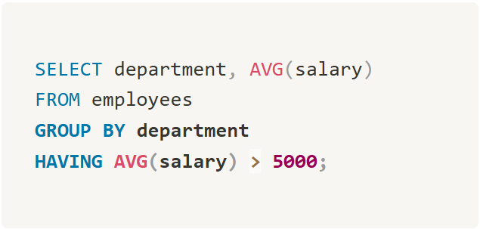
HAVING
💡그룹화 이후에 조건을 적용할 시 HAVING 사용
그룹화 이전은 WHERE, 그룹화 이후는 HAVING

Slide 38
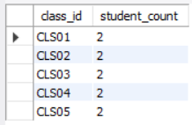

실습3. GROUP BY와 HAVING
🔎codingon_db를 활용해서
student 테이블에서 반 ID(class_id)별 수강생 수를 구하세요. (출력 컬럼명은 student_count로 하세요.)
student 테이블에서 성별(gender)별 평균 나이를 구하세요. (출력 컬럼명은 avg_age로 하세요.)

Slide 39

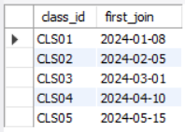

실습3. GROUP BY와 HAVING
🔎codingon_db를 활용해서
평균 나이가 26세 이상인 성별(gender)만 조회하고, 평균 나이를 함께 출력하세요. (평균 나이는 avg_age라는 이름으로)
반(class_id)별 수강생들의 가장 빠른 수강일(join_date)을 구하세요.(수강일을 first_join이라는 컬럼명으로)
student 테이블에서 반 ID(class_id)별로 가장 어린 수강생의 나이(min_age)를 구하고,해당 나이가 25세 이상인 반만 출력하세요.

Slide 40


실습3. GROUP BY와 HAVING
🔎codingon_db를 활용해서
성별별 나이 최대값과 최소값의 차이를 age_gap이라는 컬럼명으로 출력하고, 차이가 3세 이상인 경우만 조회하세요.
반(class_id)별 평균 나이를 avg_age라는 이름으로 출력하고, 그 값이 24세 이상인 반만 평균 나이 내림차순으로 조회하세요.

Slide 41

UPDATE 문
💡 테이블에 이미 존재하는 데이터를 수정할 때 사용
⚠️ WHERE절 없이 실행하면 모든 행이 수정됨

Slide 42

DELETE 문
💡 테이블에서 데이터를 삭제할 때 사용
⚠️ WHERE 절을 생략하면 전체 데이터가 삭제됨

Slide 43
실습4. UPDATE와 DELETE
🔎codingon_db를 활용해서
student 테이블에서 이름이 '정국'인 수강생의 나이를 26세로 수정하세요.
student 테이블에서 'B-101' 교실에 속한 반(CLS01)의 수강생 중, 나이가 25세 미만인 경우 age를 +1 증가시키세요.
class 테이블에서 교실 이름(room)이 'G'로 시작하는 수업 데이터를 삭제하세요.
student 테이블에서 2024년 3월 1일 이전에 수강 시작한 모든 수강생을 삭제하세요.

Slide 44
변수
💡 MySQL에서 값을 저장하고 재사용하기 위한 임시 저장 공간
📌 쿼리 내에서 값을 저장, 계산 결과 유지, 조건 처리 등에 활용
✅ 변수의 종류
구분 | 설명 | 예시
사용자 변수 | 세션 내에서 자유롭게 선언 가능 | SET @my_var = 100
시스템 변수 | MySQL 환경 설정용 변수 | @@autocommit, @@sql_mode 등
Notes:
*완전한 프로그래밍 언어는 아님
*데이터베이스의 데이터와 메타 데이터를 생성하고 처리하는 문법만 갖고 있기 때문

Slide 45
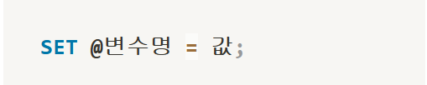
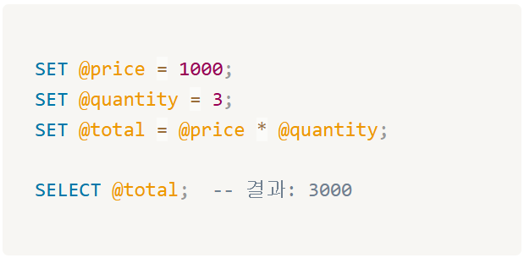
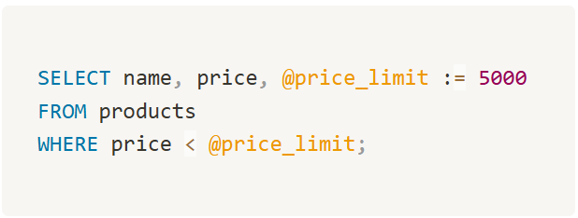
사용자 변수 기초
✅ 변수의 선언과 할당
✅ 변수 사용 예시
Notes:
SET @변수이름 = 대입값;
-- or
SET @변수이름 := 대입값;
SELECT @변수이름 := 대입값;
​SET 이외의 명령문에서는 = 가 비교연산자로 취급되기 때문에, SELECT 로 변수를 선언하고 값을 대입할 때는 := 를 사용한다.
출처: https://inpa.tistory.com/entry/MYSQL-📚-변수#지역변수 [Inpa Dev 👨‍💻:티스토리]
SET @age_limit = 24;SELECT name, ageFROM studentWHERE age > @age_limit;

Slide 46
감사합니다

